Slide 1
مقدمة حول التعليم المبكر ونمو الطفل لأولياء الأمور

Slide 2
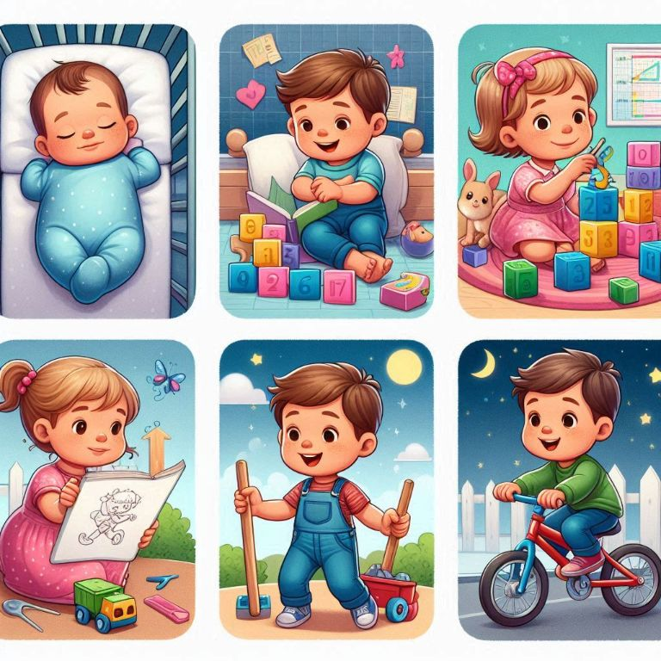
التعليم في مرحلة الطفولة المبكرة
لماذا؟
ما هو؟
دعم نمو الأطفال ليصبحوا متمكنين وقادرين، واثقين من أنفسهم، ولديهم حس الفضول والاكتشاف، من خلال التركيز على احتياجاتهم خلال هذه السنوات المهمة المبكرة.
النمو والتعلم الذي يحدث منذ الولادة وحتى سن السادسة تقريبًا.
يركز على بناء أسس قوية لتعلم الأطفال في المستقبل.

Slide 3
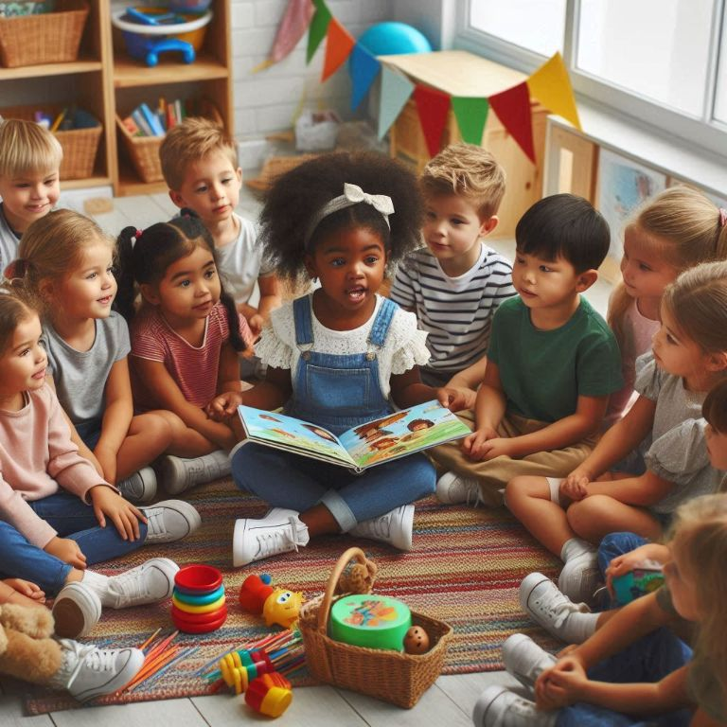
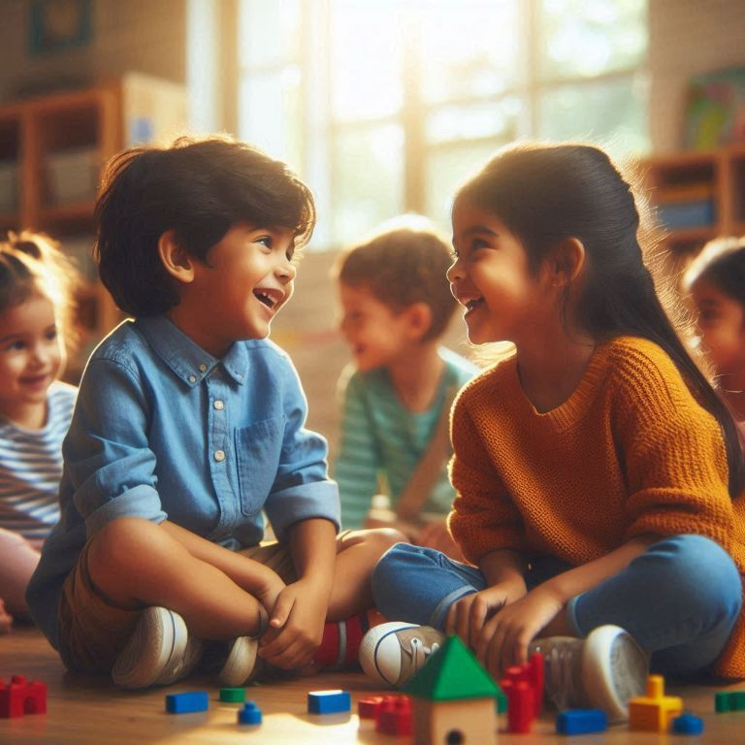
لماذا التعليم المبكر مهم للأطفال؟
بناء الأساس لمرحلة المدرسة
المهارات الاجتماعية
نمو عقل الطفل
يساعد التعليم في مرحلة الطفولة المبكرة الأطفال على تطوير المهارات والمفاهيم الأساسية، مثل حل المشكلات واكتساب اللغة، حتى يكونوا مستعدين للنجاح عندما ينخرطون في المدرسة.
يساعد الأطفال على اكتساب مهارات التواصل وتكوين الصداقات، والتعايش مع الآخرين، وهو أمر مهم لسعادتهم ونجاحهم بشكل عام.
إن السنوات الخمس الأولى من حياة الطفل هي الفترة التي ينمو فيها عقله بشكل أسرع. وما يتعلمه الآن يشكل تفكيره ومهاراته وسلوكه الاجتماعي في المستقبل.

Slide 4
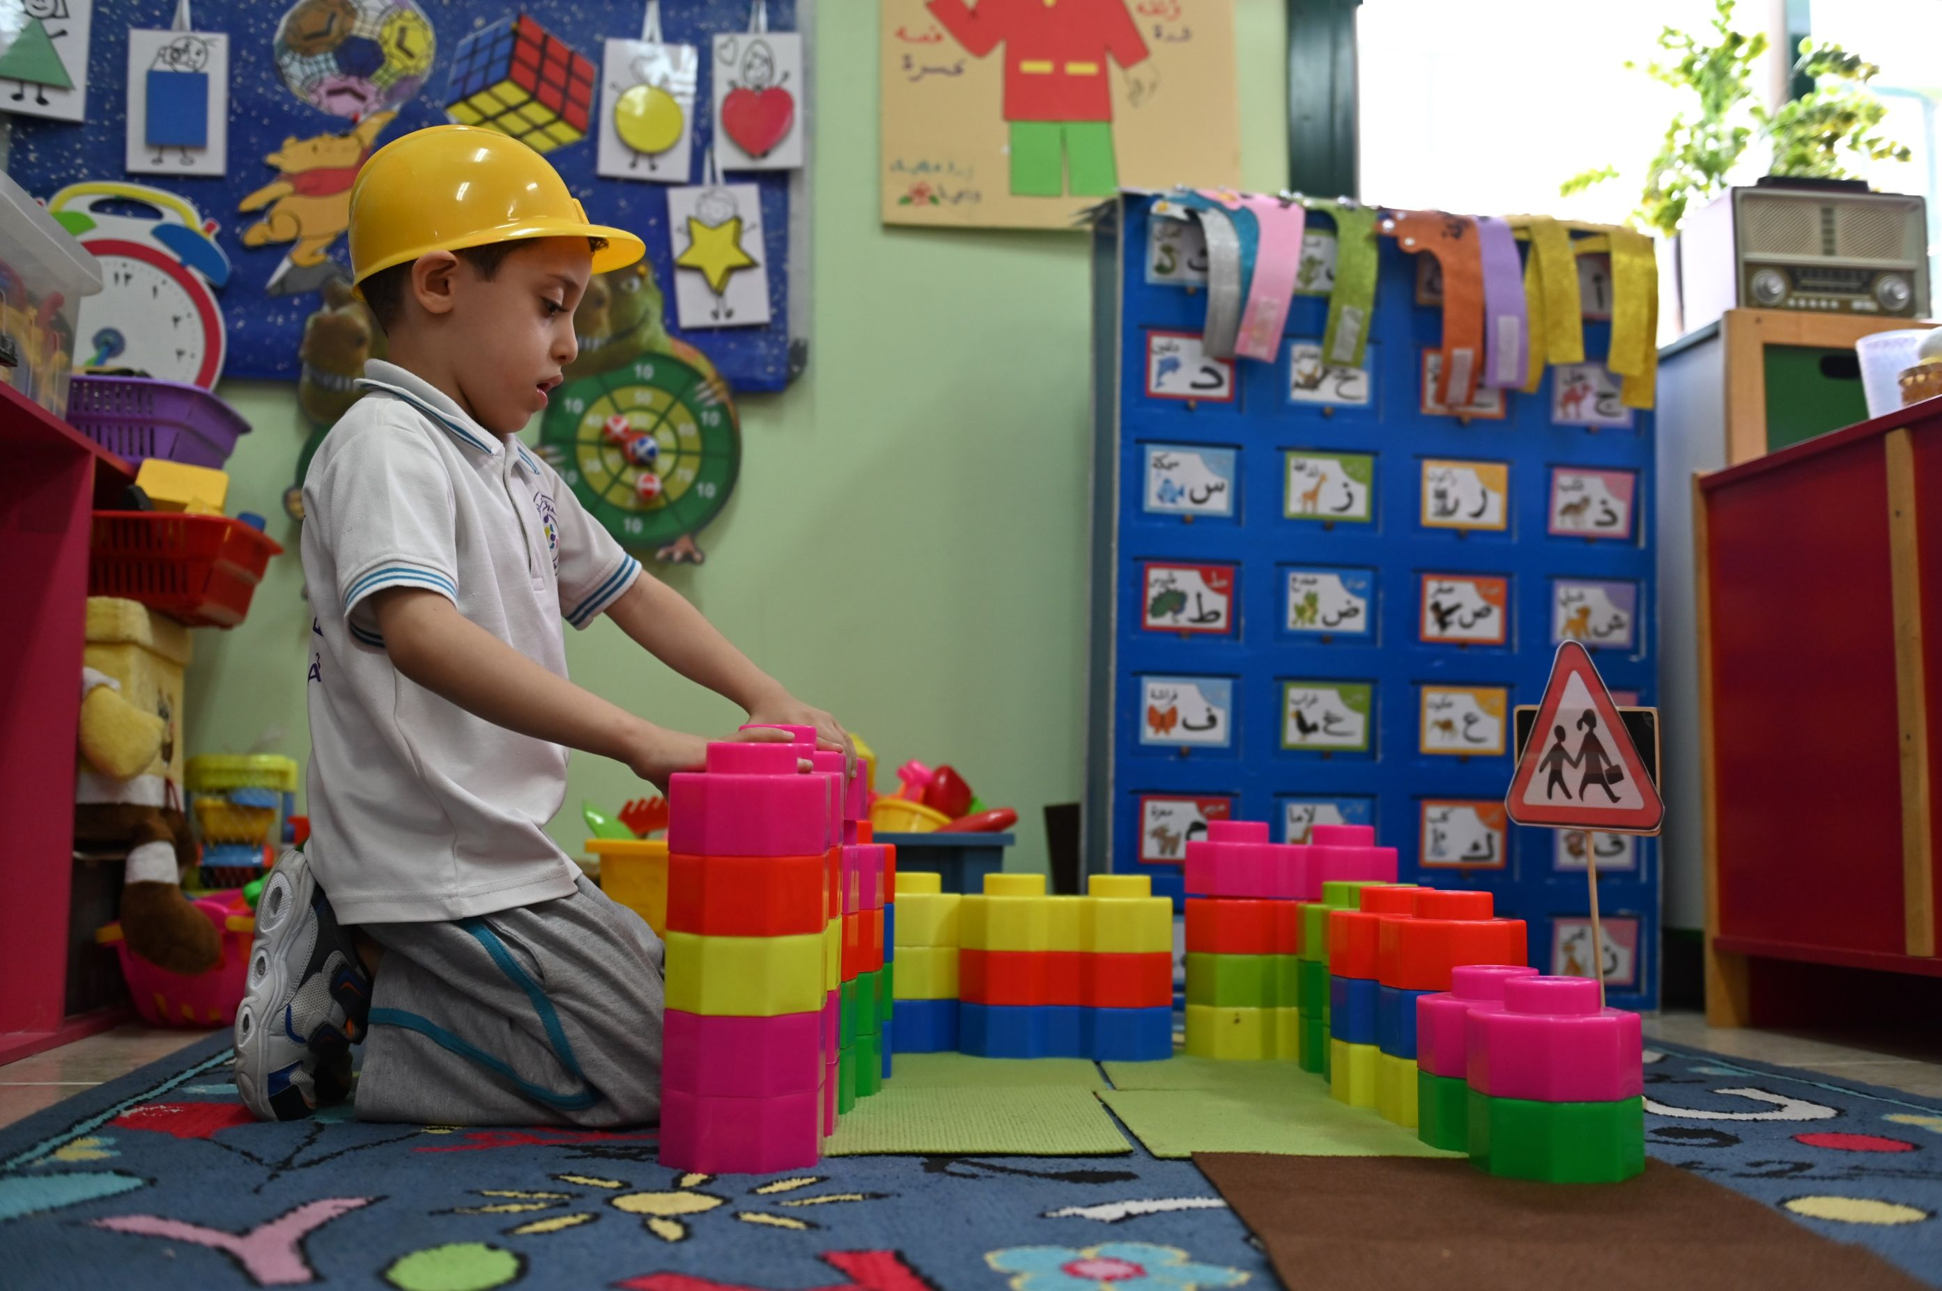
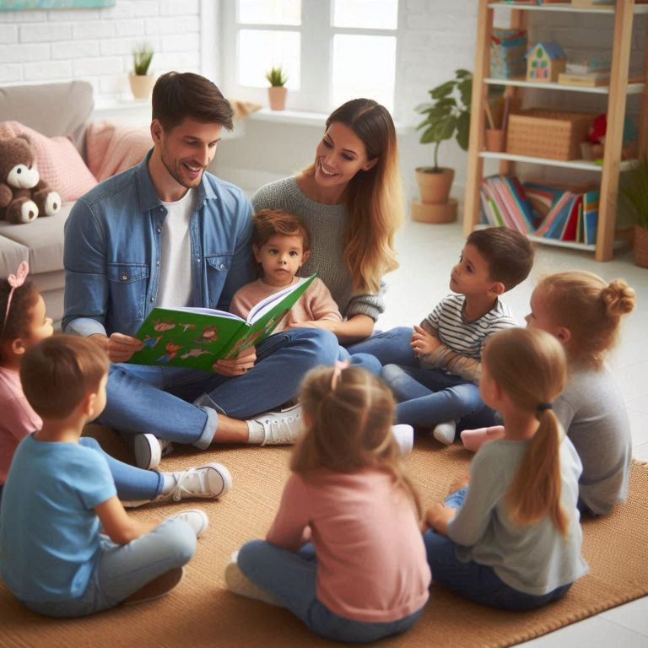
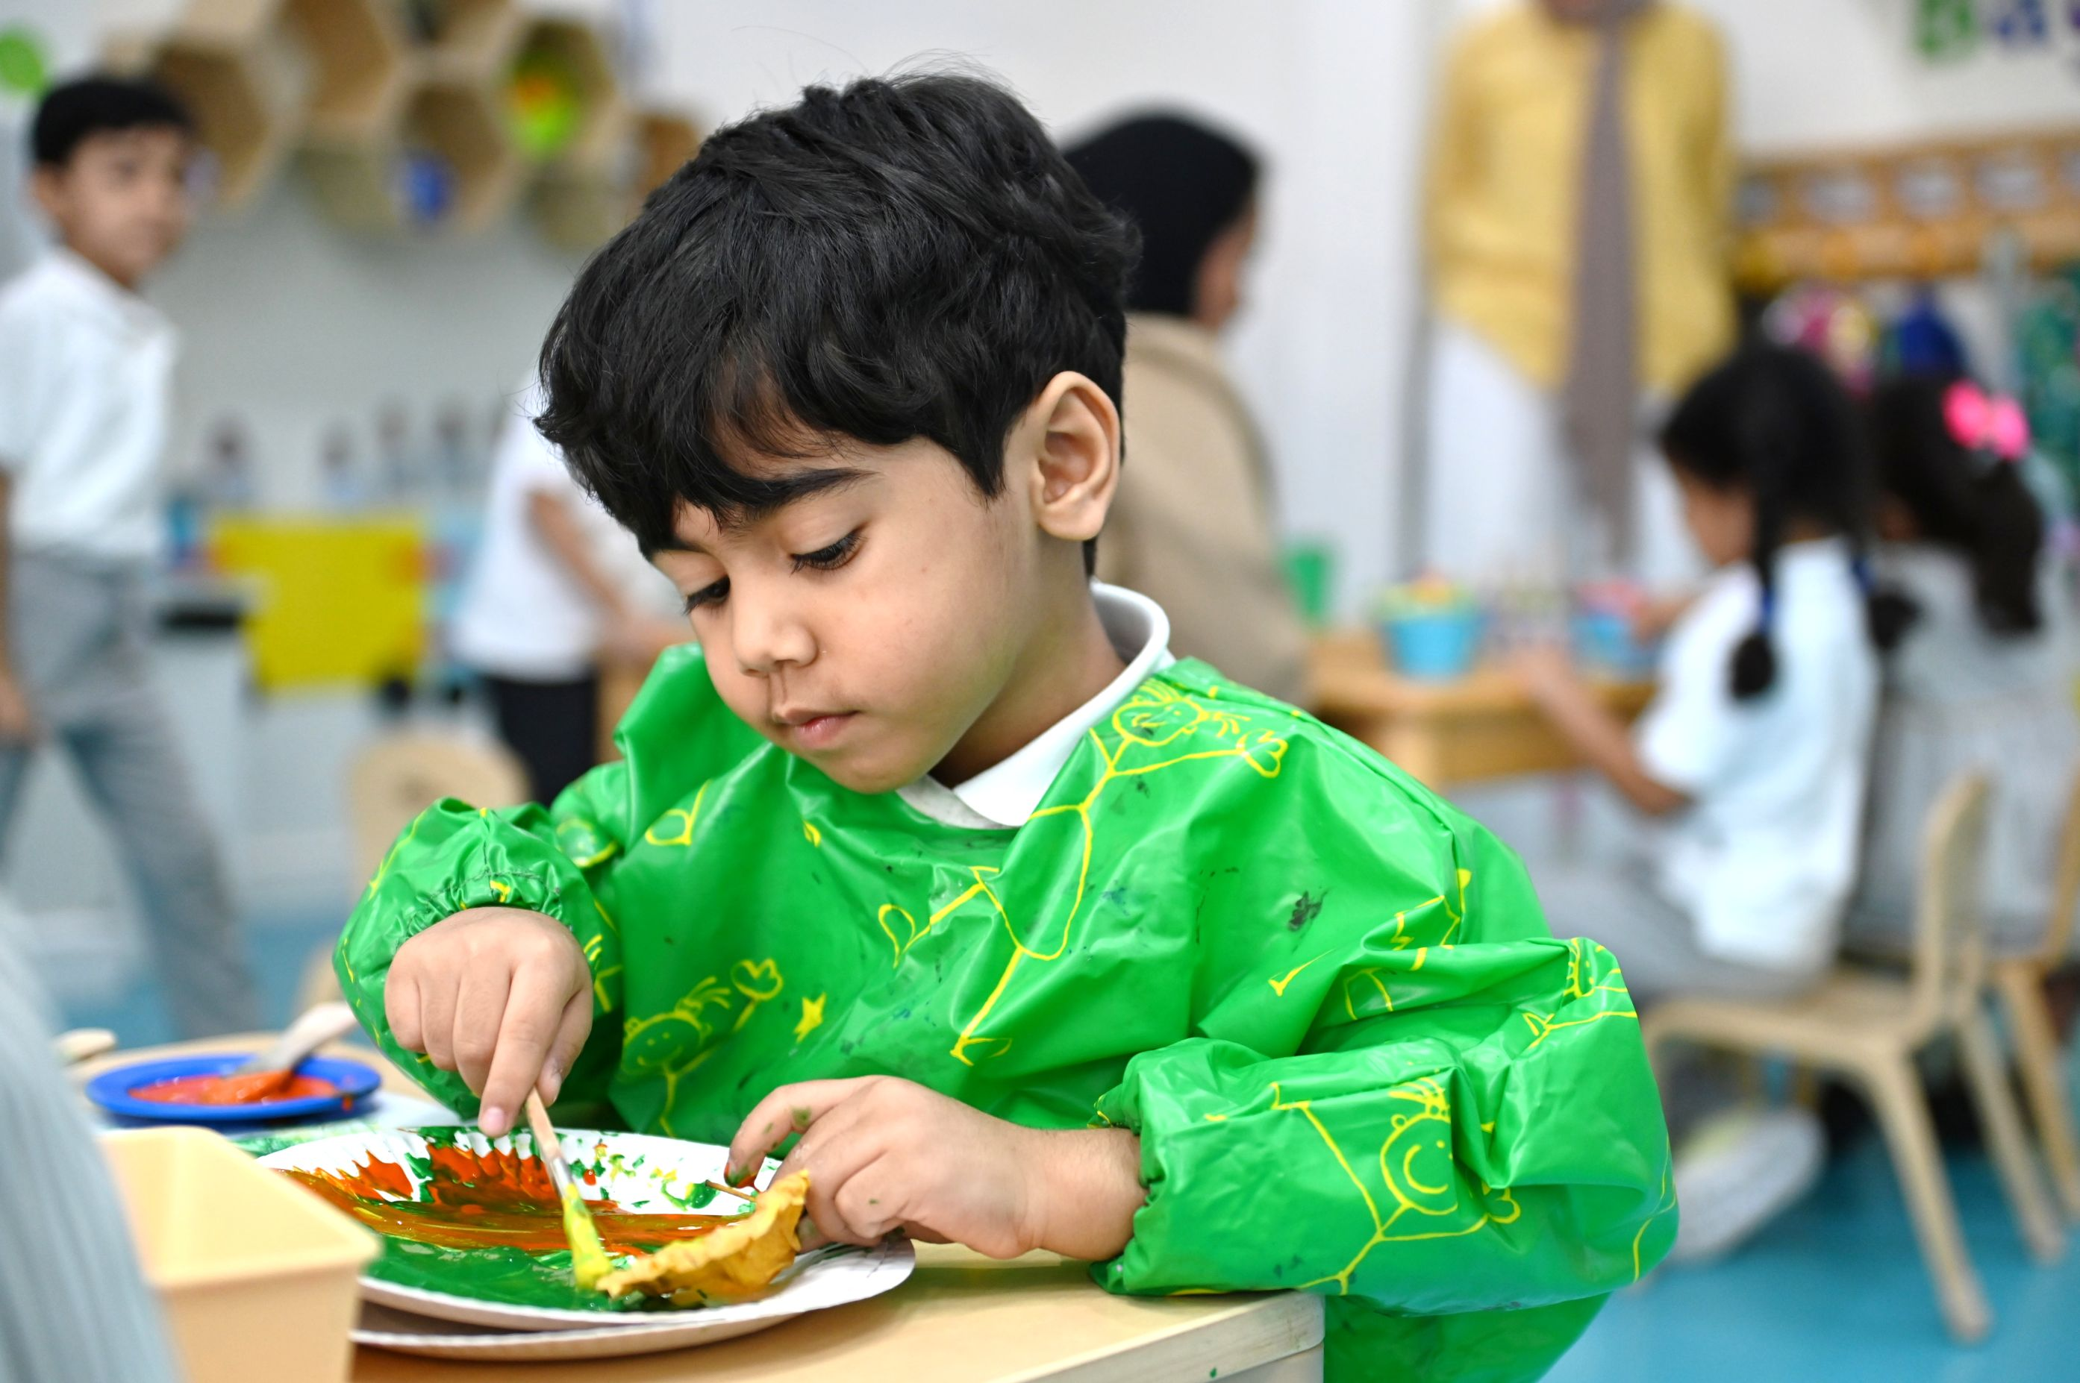
ماذا يقدم العالم في التعليم المبكر؟
التركيز على النمو الاجتماعي والعاطفي
التعلم من خلال اللعب
الدمج والشراكة
الطفل أولاً

Slide 5
كيف ينمو الأطفال؟
فيديو عن كيف ينمو الأطفال
Notes:
مقطع فيديو

Slide 6
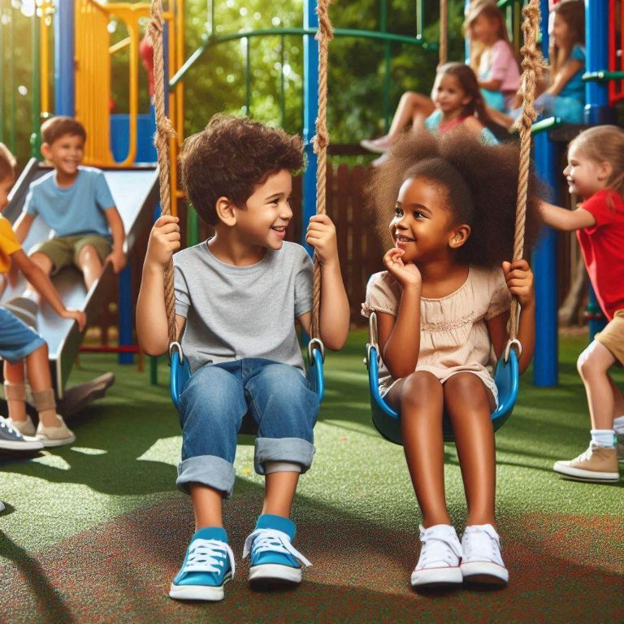
كيف ينمو الأطفال؟
النمو المعرفي
النمو البدني
اللغة والتواصل
النمو الاجتماعي والعاطفي
Notes:
النمو البدني: تقوية العضلات من خلال الحركة والتوازن والتنسيق بين العين والحركة (على سبيل المثال، الجري والقفز والرسم وبناء المكعبات).
النمو المعرفي: التفكير والتعلم والإبداع والتخيل وحل المشكلات (على سبيل المثال، الفضول والاستكشاف وطرح الأسئلة).
اللغة والتواصل: فهم اللغة واستخدامها (على سبيل المثال، التحدث والاستماع وفهم القصص المسموعة).
النمو الاجتماعي والعاطفي: تعلم كيفية إدارة المشاعر وبناء العلاقات وتطوير الهوية الذاتية والثقة بالنفس.

Slide 7
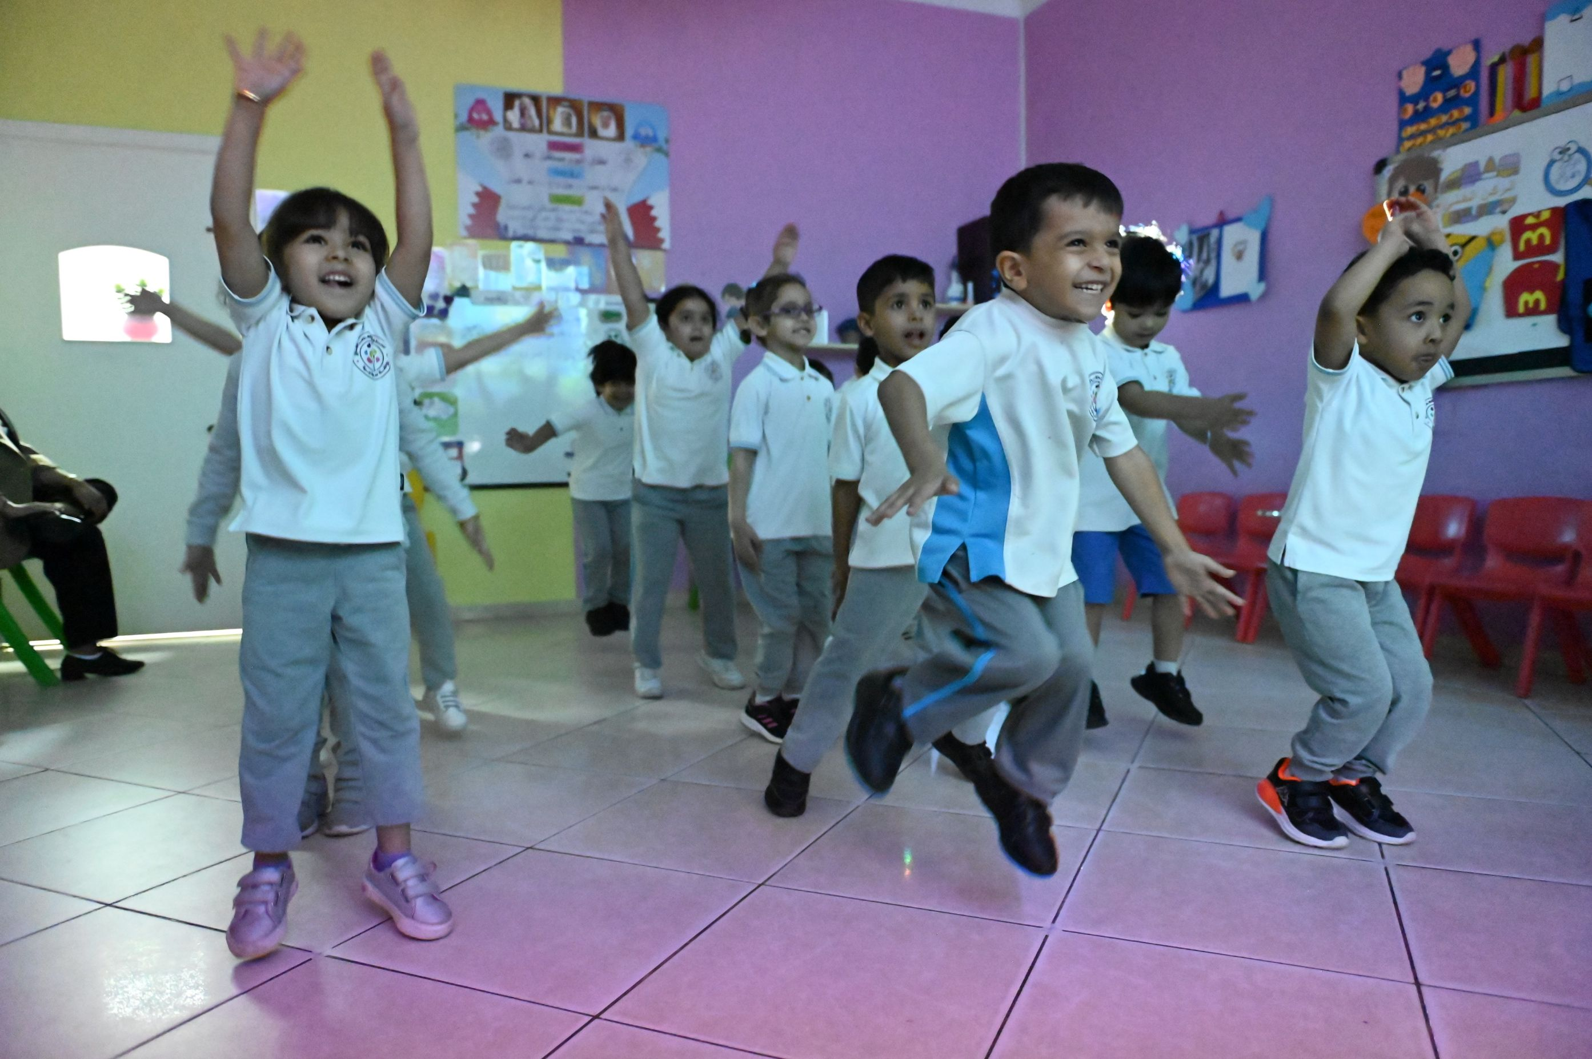
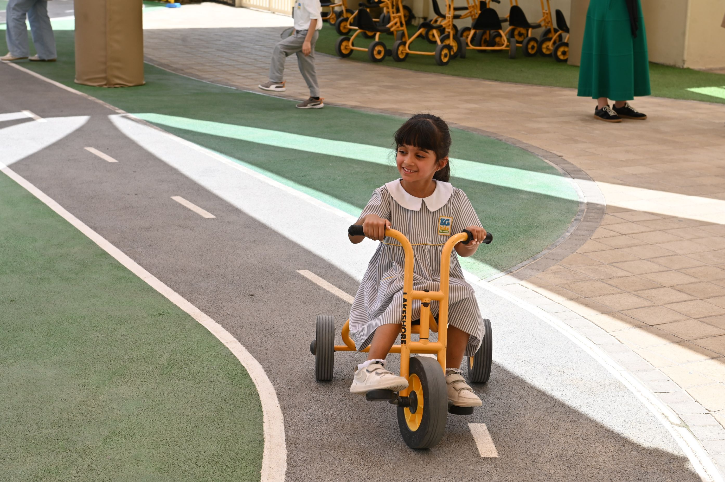
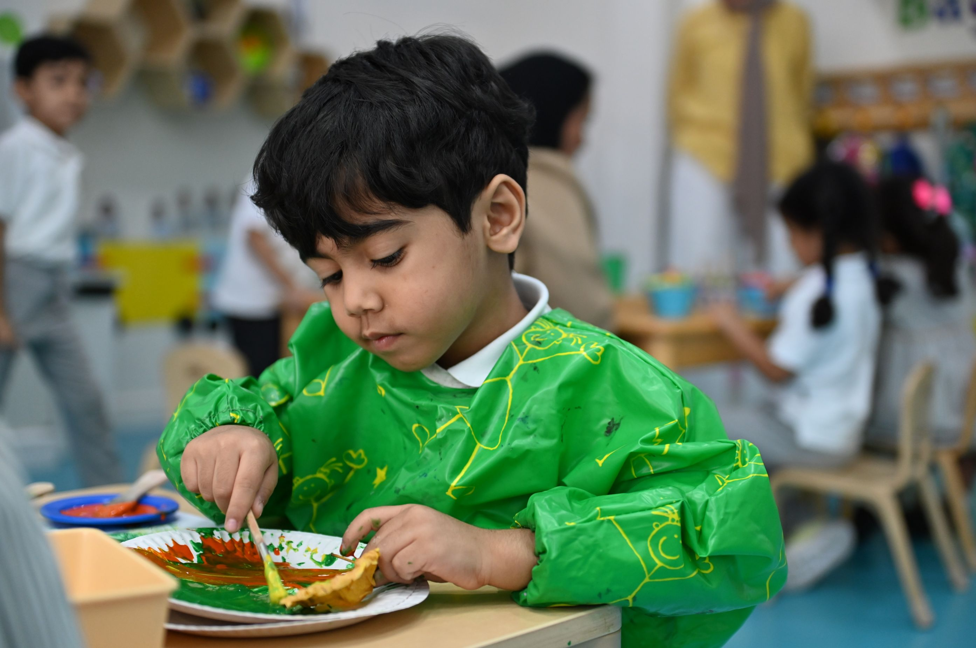
كيف ينمو الأطفال؟
التوازن والتناسق في الحركة
نمو العضلات للمهارات الحركية الكبرى
نمو العضلات للمهارات الحركية الدقيقة
النمو البدني

Slide 8
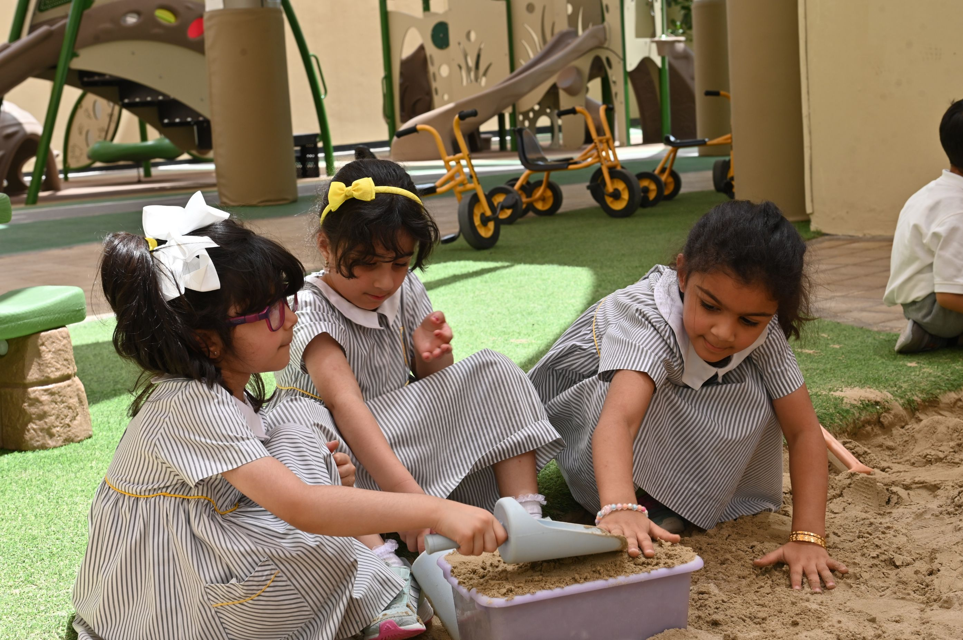
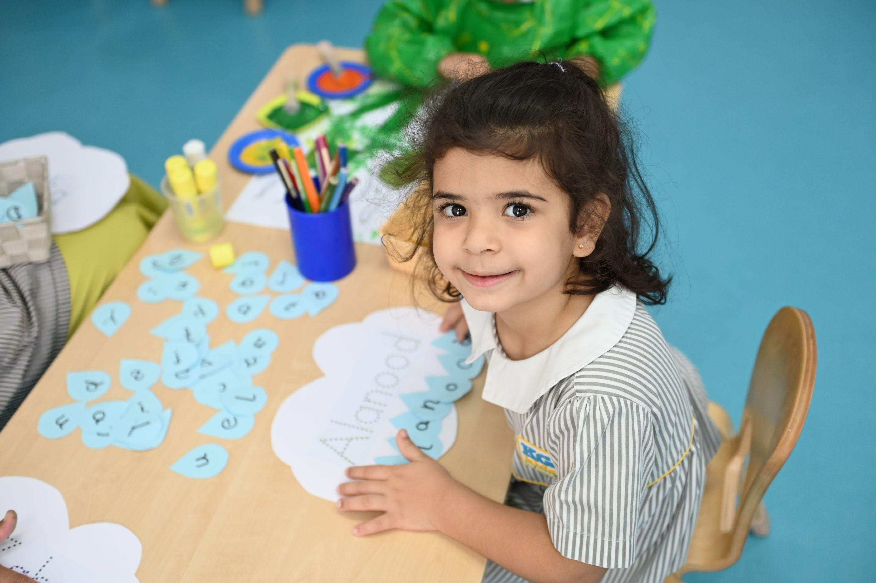
كيف ينمو الأطفال؟
فهم الذات والثقة بالنفس
بناء الصداقات ومشاركة اللعب
إدارة المشاعر والسلوكالحسن
النمو الاجتماعي والعاطفي

Slide 9
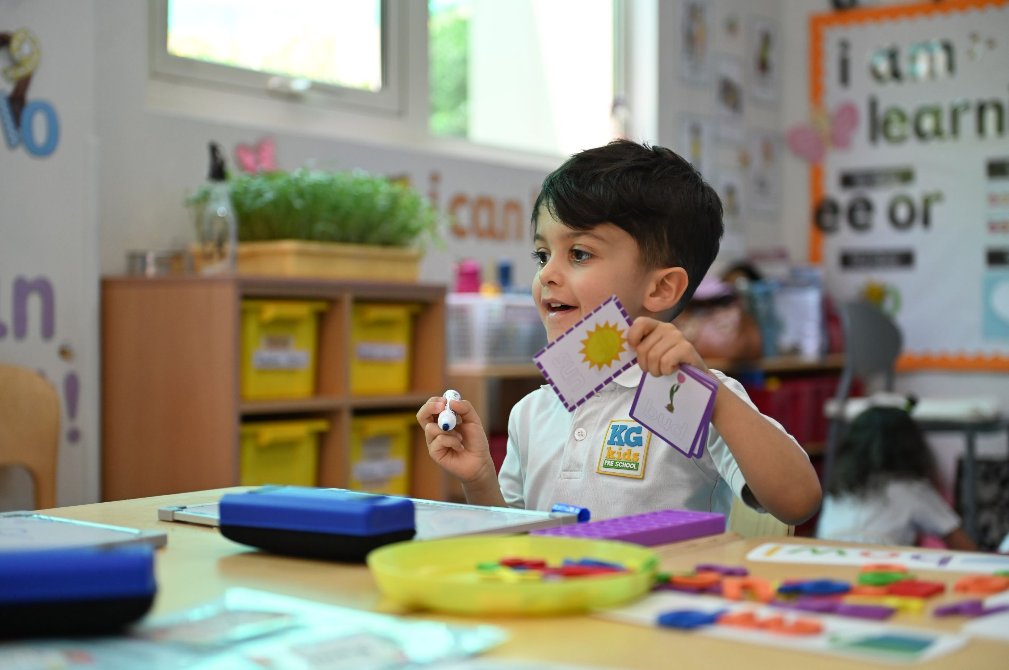
كيف ينمو الأطفال؟
المشاركة والتفاعل في الأحاديث
إبداء الرأي والاستماع بانتباه
التعبير عن الأفكار والمشاعر
اللغة والتواصل

Slide 10
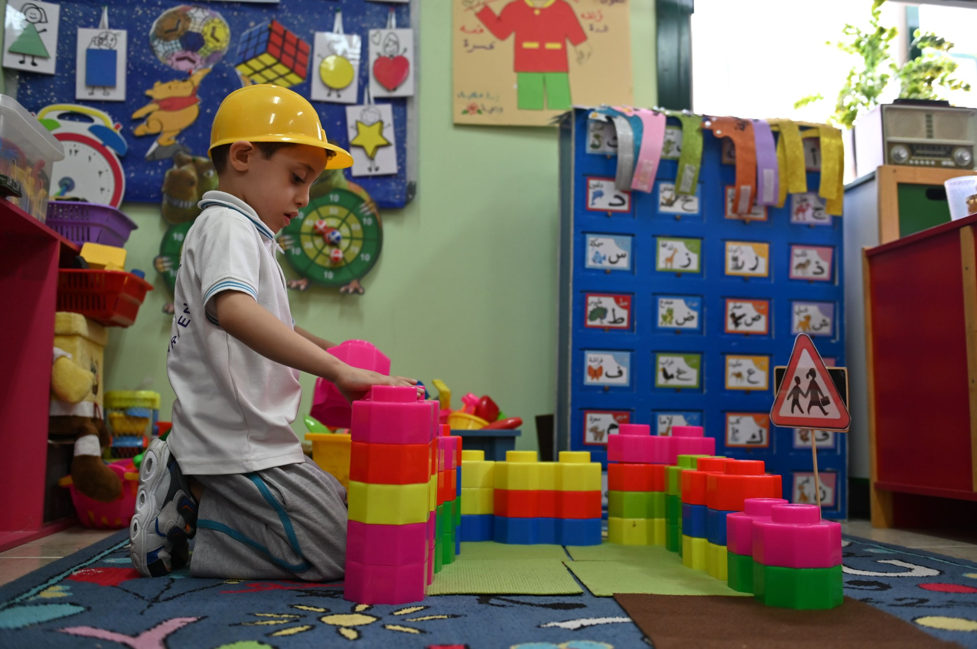
كيف ينمو الأطفال؟
الاكتشاف وحل المشكلات
التخيل والإبداع
تعلم معلومات متنوعة
النمو المعرفي

Slide 11
ينمو الأطفال من خلال اللعب
فيديو عن نمو الأطفال من خلال اللعب
Notes:
مقطع فيديو

Slide 12
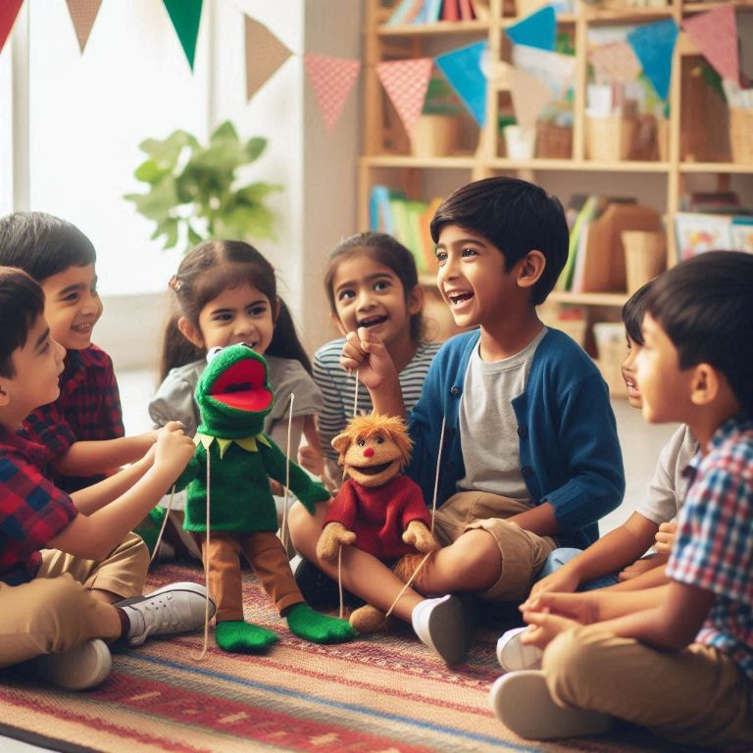
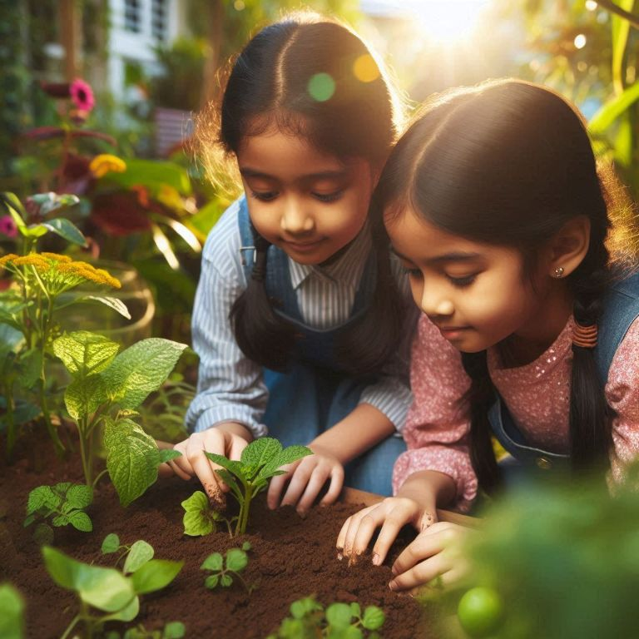
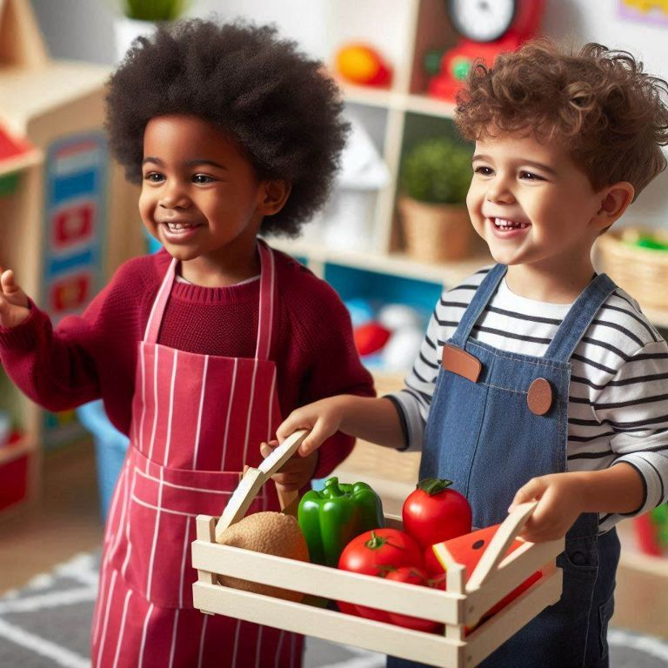
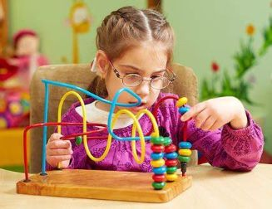
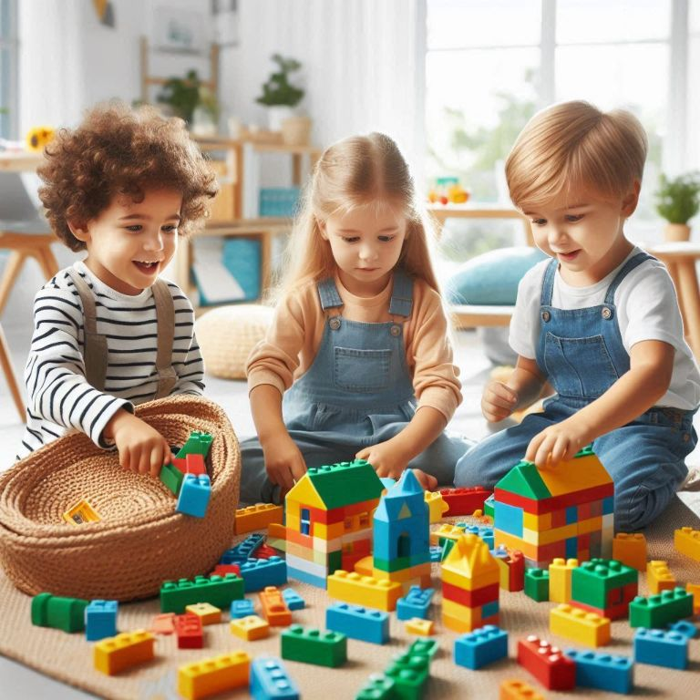
ينمو الأطفال من خلال اللعب
يعبرون عن مشاعرهم
يبحثون ويكتشفون
يعززون ثقتهم بأنفسهم
يحلون المشكلات
ينمون إبداعهم
ينمون مهاراتهم الاجتماعية
Notes:
البحث والاكتشاف: يتيح اللعب للأطفال استكشاف العالم من حولهم وطرح الأسئلة وإشباع فضولهم الطبيعي.
حل المشكلات: سواء كان ذلك من خلال البناء باستخدام المكعبات أو حل الألغاز، فإن اللعب يساعد الأطفال على التفكير النقدي وفهم الأشياء بأنفسهم.
تنمية المهارات الاجتماعية: اللعب مع الآخرين يعلم الاطفال المشاركة والتعاون وكيفية التناوب، مما يساعدهم على تكوين الصداقات.
التعبير عن المشاعر: من خلال لعب الأدوار أو الفن، يمكن للأطفال التعبير عن مشاعرهم وفهم التجارب الذين يمرون بها.
بناء الثقة: عندما يجرب الأطفال أشياء جديدة وينجحون فيها، فإنهم يشعرون بالفخر، مما يبني احترامهم لذاتهم واستقلاليتهم.
تعزيز الإبداع: يشجع اللعب الخيال، من ابتكار القصص إلى بناء عوالمهم الخاصة بالألعاب، مما يساعدهم على التفكير بشكل إبداعي.

Slide 13
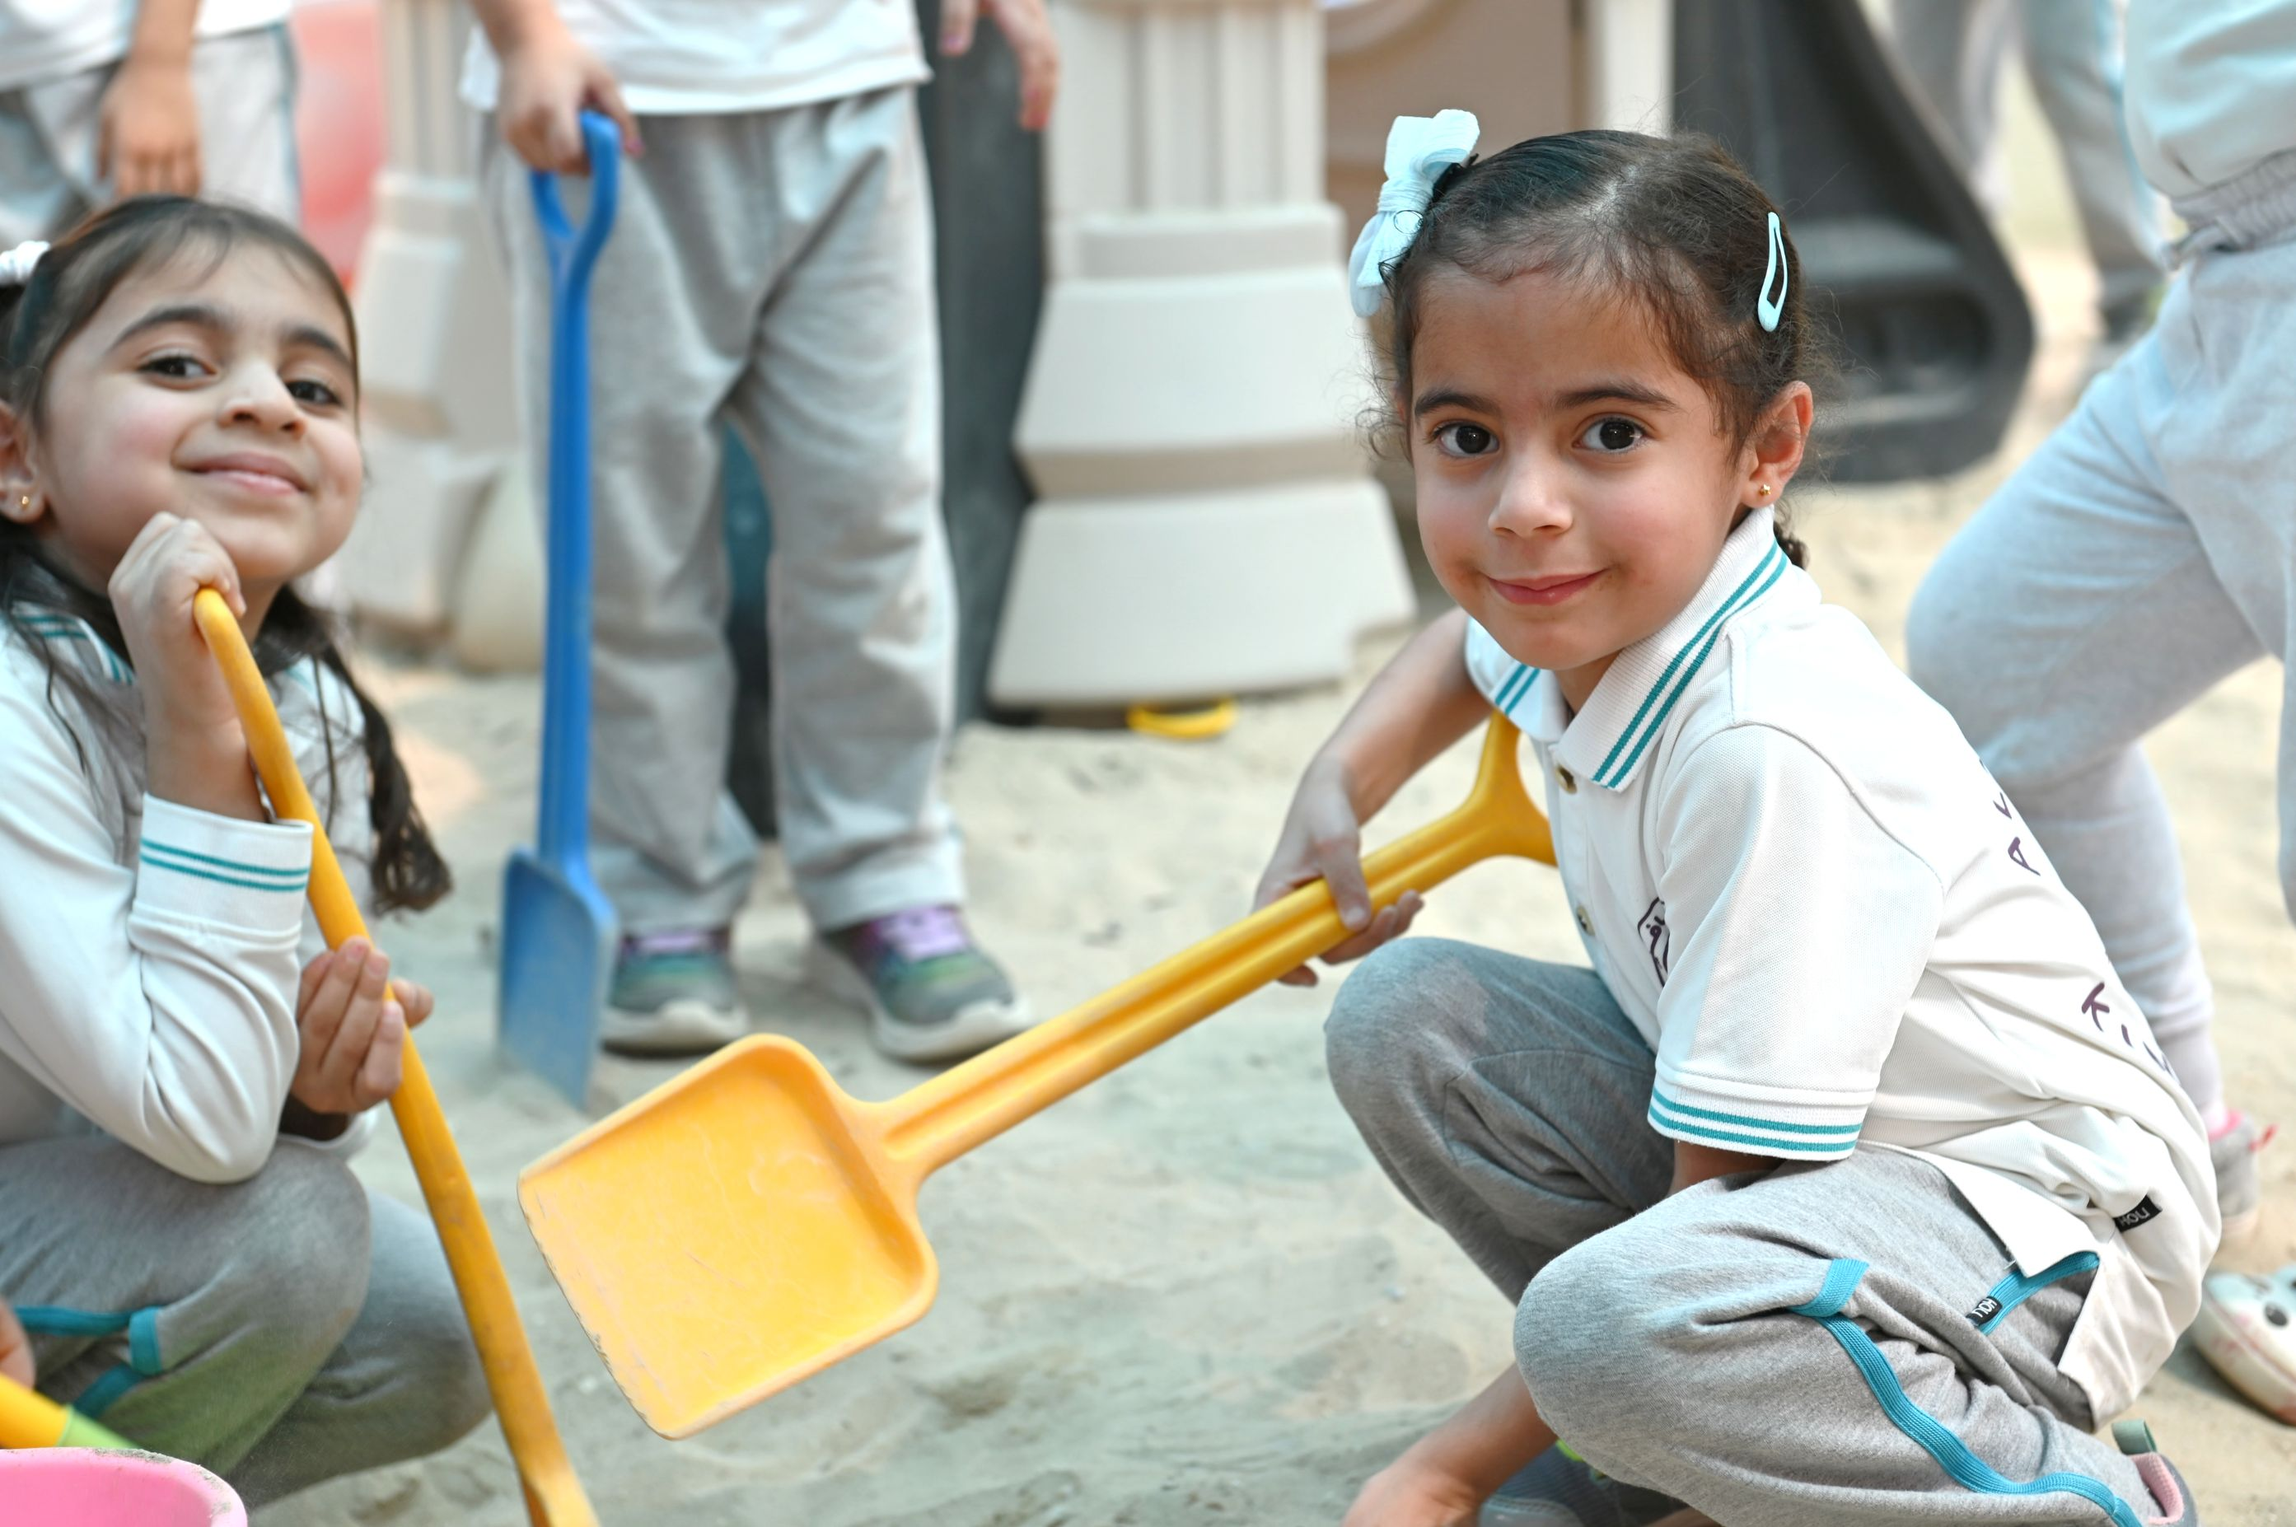
من خلال تقييم رياض الأطفال، سيتم التركيز على ...
يتعلم الطفل عن طريق اللعب
Notes:
يدعم النمو المعرفي، والبدني، والاجتماعي، والعاطفي. يسمح للأطفال باستكشاف عالمهم وتعلم حل المشكلات. يعزز مهارات التفكير الناقد. يشجع الإبداع والخيال. ركن أساسي للتعليم في مرحلة الطفولة المبكرة.

Slide 14
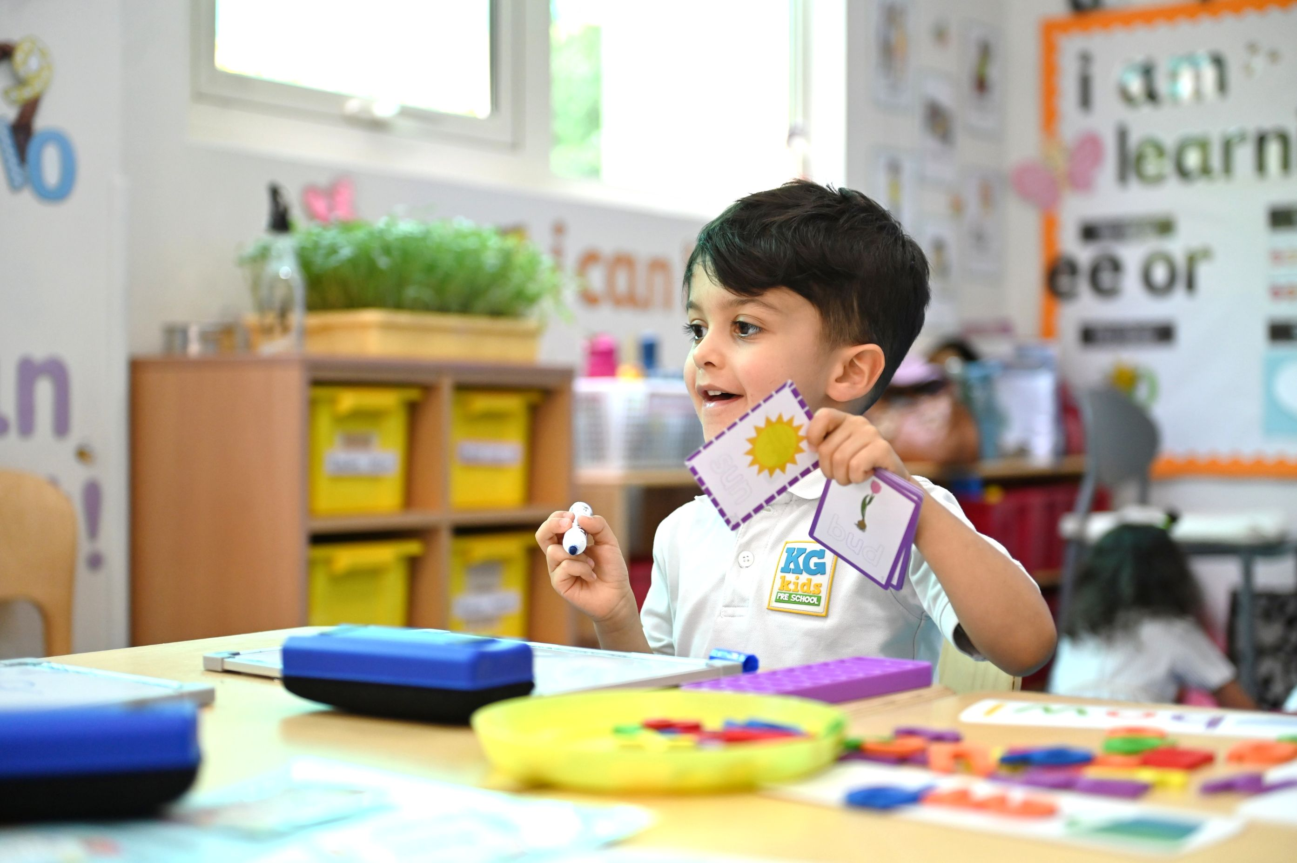
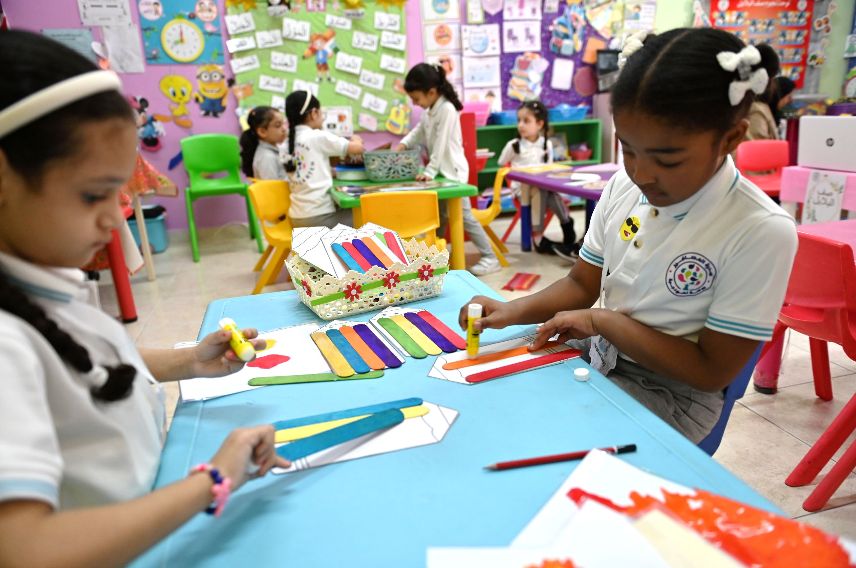
من خلال تقييم رياض الأطفال، سيتم التركيز على ...
الطفل هو محور الاهتمام والتعلم
Notes:
التركيز على رعاية النمو الشامل والمتكامل للأطفال. يتم التعامل مع كل طفل على أنه فريد، ويتم تلبية احتياجاته واهتماماته الخاصة. خبرات تعليمية شخصية، مصممة خصيصا لدعم نمو الطفل. بيئة داعمة تسمح للأطفال بالازدهار والتقدم. يشجع النمو بالسرعة التي تناسب كل طفل، بناء على قدراته واهتماماته.

Slide 15
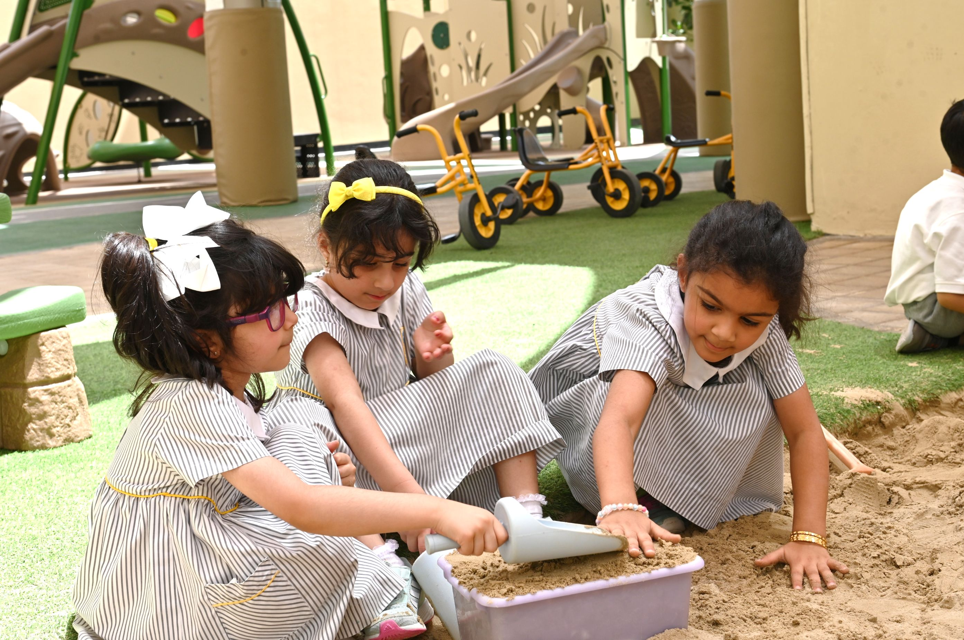
من خلال تقييم رياض الأطفال، سيتم التركيز على ...
مشاركة العائلة والمجتمع في التعلم
Notes:
إثرائها من خلال مشاركة العائلة والمجتمع في الأنشطة وخبرات التعلم.
ضمان جميع الأطفال مدمجين في الخبرات، بغض النظر عن خلفياتهم الاجتماعية، احتياجاتهم المختلفة و حالاتهم الصحية.
أساسي لدعم النمو الشامل والمتكامل. يساعد في خلق جو تعلم داعم وآمن للأطفال، ويساعد في عورهم بالرعاية والاهتمام. يعزز النمو المعرفي والعاطفي والاجتماعي من خلال اللعب والاستكشاف والتعلم.

Slide 16
“مجالات تقييم رياض الأطفال"
المجال (1):
نمو الأطفال وتطورهم
1.1 نمو الأطفال الاجتماعي والعاطفي
2.1 نمو الأطفال البدني
المجال (2):
التعلم الذي يبادر به الطفل
1.2 مجالات التعلم
2.2 خبرات المنهج
المجال (3):
القيادة والإدارة
1.3 فاعلية القيادة
2.3 مشاركة العائلة والمجتمع
3.1 تلبية الاحتياجات الخاصة *

Slide 17
شكراً لكم
www.bqa.gov.bh
bqa Bahrain
@bqa_bh

